Slide 1
観光メタバースのご提案
令和４年10月1日
〇〇〇 御中
東武トップツアーズ株式会社
〒160-0023
東京都新宿区西新宿7-5-25 西新宿プライムスクエア16階
TEL：03-5348-3509
FAX：03-5348-2704
担当者：〇〇〇 〇〇〇

Slide 2
メタバースとは
メタバースとは、Meta（高次元の）＋ universe（銀河系） ＝ Metaverse（高次の別世界）という意味を持ち、「仮想空間」のことを指します。現実世界に体がありながら、仮想空間で行動や交流が出来るため、距離や国の制約が無く、誰とでも自由にコミュニケーションを取ることが出来ます。
【メタバースで出来ること】
仮想空間で現実に近いコミュニケーションが取れる
①仮想空間上でイベントを体験する
②コミュニケーションが希薄になりがちなオンラインミーティングなどのビジネスで活用する
③建物や会場など、空間を自由に構築可能
画面上で“見る”だけではなく
仮想空間で“体験”することが出来る
Notes:
深：

Slide 3
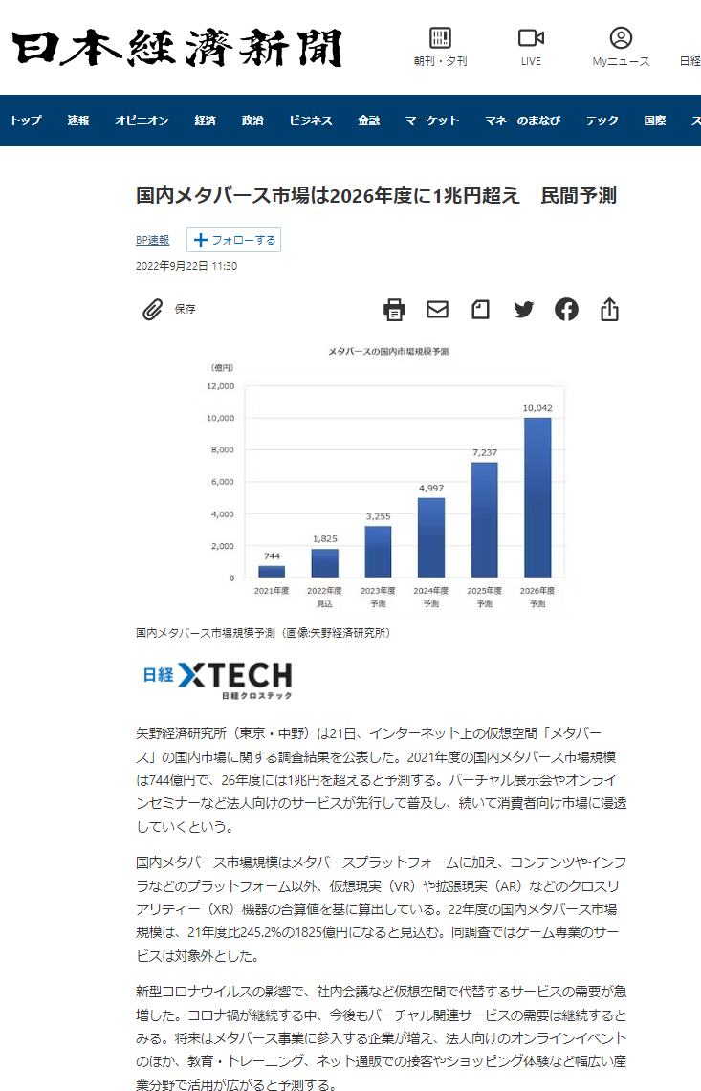
通信回線の変化によるデジタル環境の変化
通信回線の変化により、デジタル環境は大きく変化をしています。
それにより、今までは「写真を撮る」「動画を見る」だった環境が、「コンテンツを触る」に移行しつつあります。
3G時代
一次元
4G時代
二次元
5G時代
三次元
2001年登場
世界標準となった
高速通信規格
写真・音声などの
コンテンツが充実
2012年登場
3Gをさらに高速化
LTEの登場
動画・映像などの
コンテンツが充実
2020年登場
超高速大容量
超高信頼低遅延
超大量端末同時接続

Slide 4
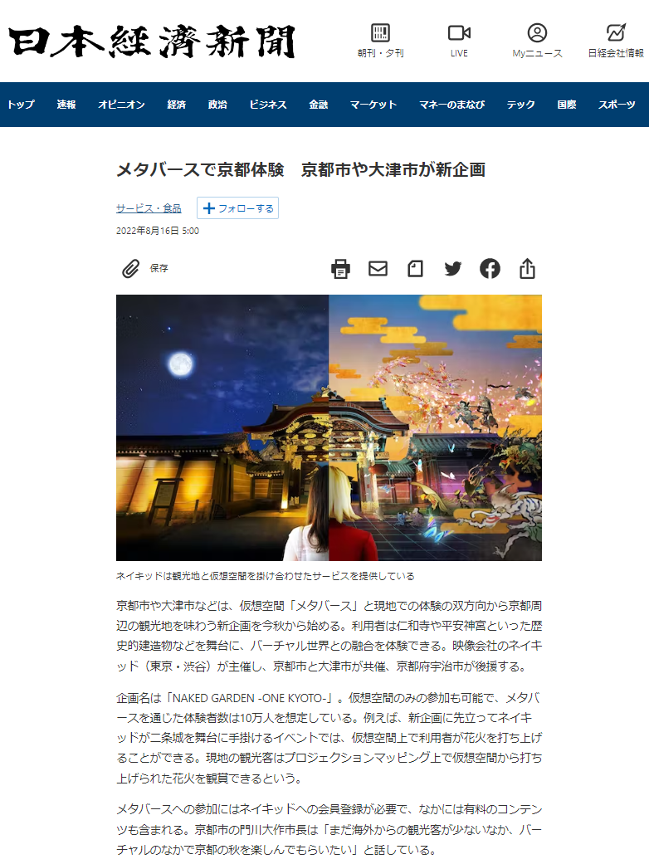
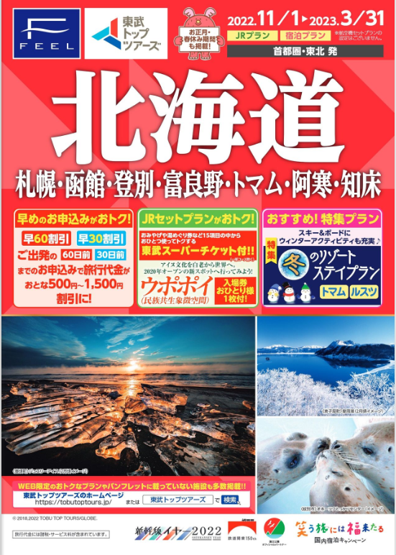
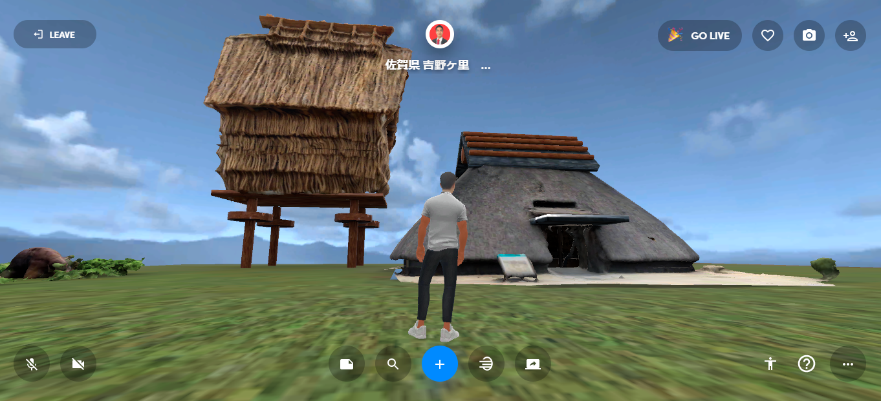
デジタル環境の変化による観光業の変化
デジタル環境の変化に伴い、観光業も変化していく必要があります。すでに観光客は紙媒体での情報収集ではなく、SNS等の写真や動画で情報を得ています。今後は「読む観光パンフレット」から「動く観光パンフレット」、さらに「体験できる観光パンフレット」への変化が想定されます。
3G時代
一次元
4G時代
二次元
5G時代
三次元
読む
観光パンフレット
動く
観光パンフレット
体験する
観光パンフレット
ガイドブック等の
紙媒体
YouTube等の
動画媒体
メタバース等の
仮想空間

Slide 5
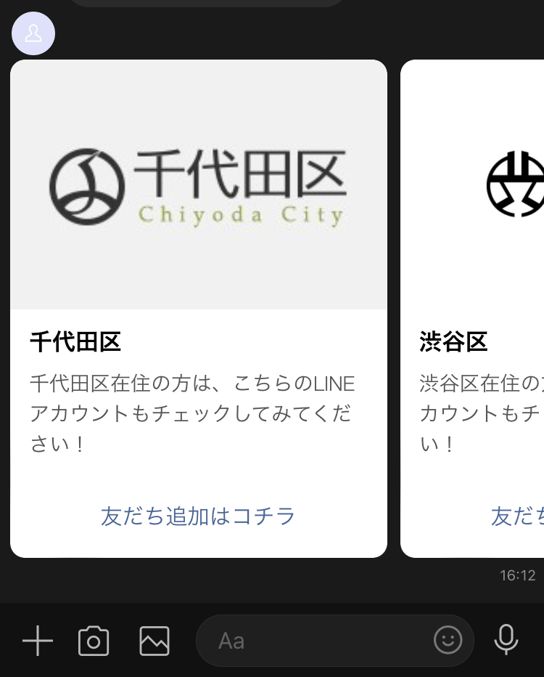
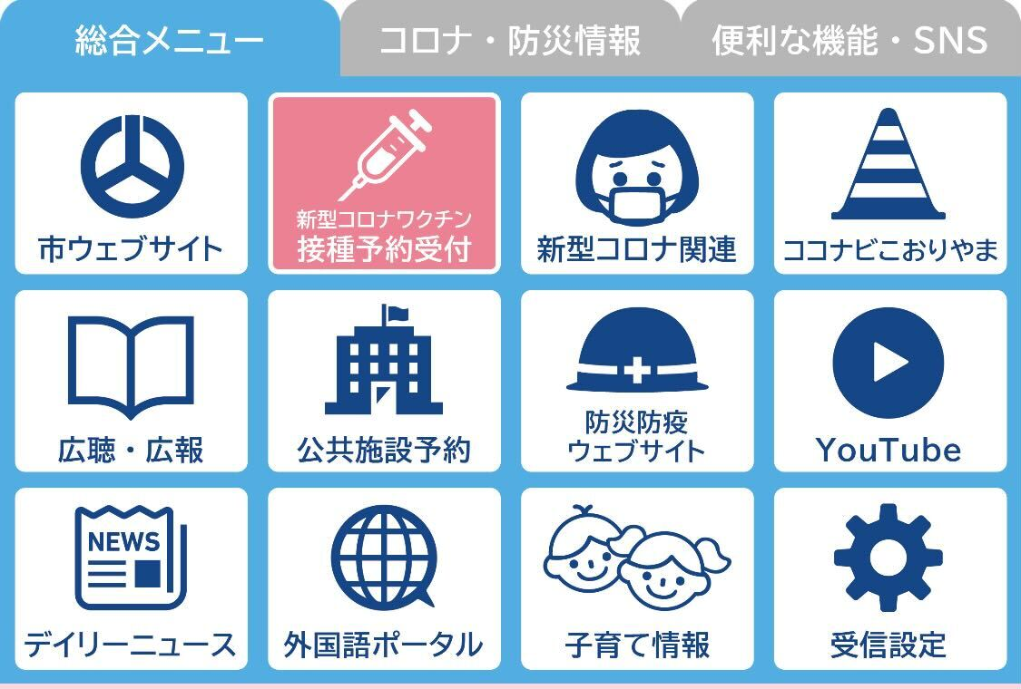
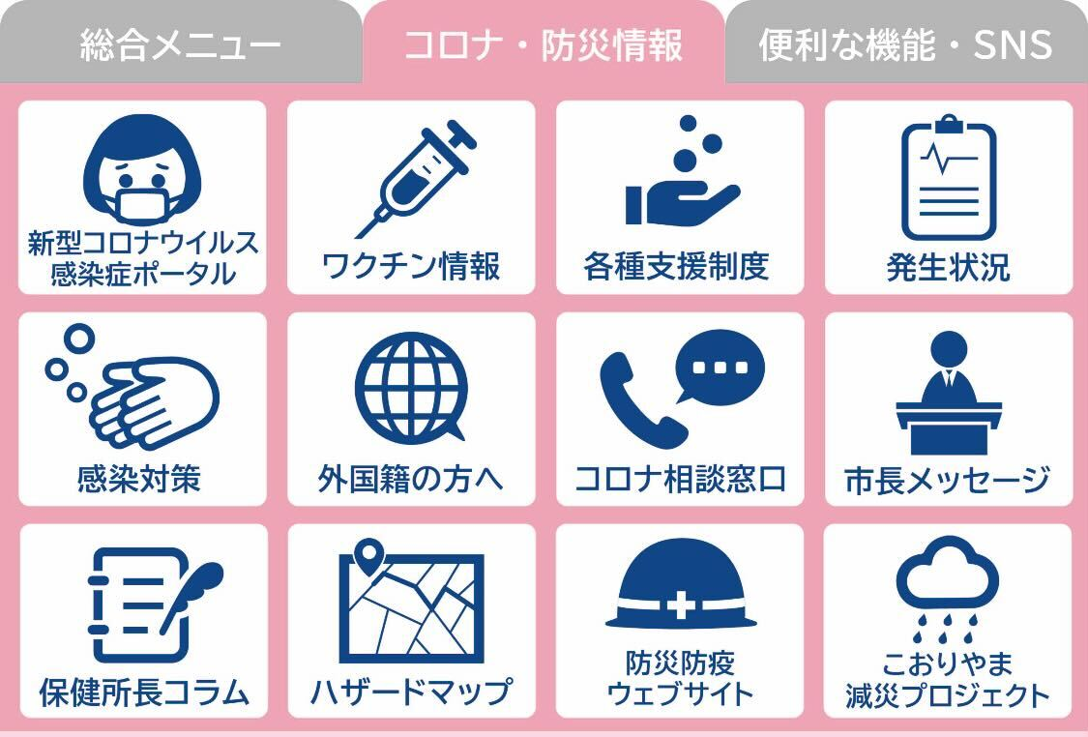
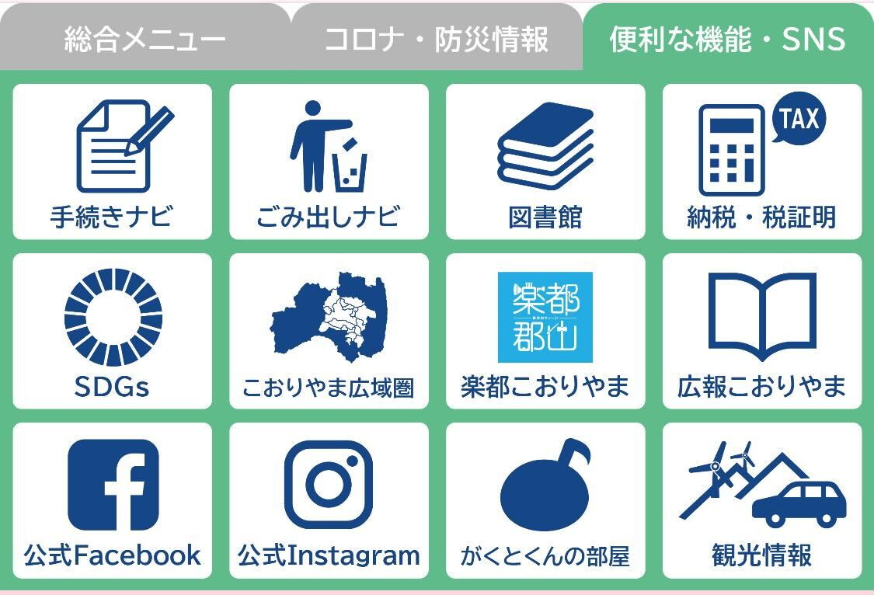
当社の観光メタバース ー強みー
当社の観光メタバースは、VRゴーグルやアプリのダウンロードが必要ありません。自治体様や観光協会様がすでにお持ちのLINEアカウントに紐づけることが可能です。いわば、「LINEでメタバース」です。
VRゴーグルを準備する必要もなく
LINEのお友だちになるだけでメタバースを体験できる
すでにある自治体アカウント等のリッチメニュー内に
「メタバース専用メニュー」を追加することが可能
【LINE連携のメリット】
LINEのデータベースと連結
①プッシュ型の観光集客力の強化
②各種データ分析機能
③趣味嗜好に合わせた属性別配信が可能
住民だけではなく、観光客の情報も収集、分析、活用可能

Slide 6
当社の観光メタバース ー自治体LINE公式アカウント運用実績ー
多くの自治体様に導入いただき、現在87自治体様のLINE公式アカウントの運用、運用補助をさせていただいています。
自治体LINEアカウントの運用や、コロナ対策窓口としてのLINE運用・認証済み飲食店を活用したスタンプラリーの実施など、様々な分野で自治体様のLINE活用をサポートしている実績がございます。
LINEの運用サポートはもちろん、メタバースの作成やメンテナンス、観光客向けのお友だち登録促進など、幅広い分野を当社でカバーいたします。
自治体LINE公式アカウント運用実績
87件
（案件例）
No. | 業務名 | 発注者 | 履行年度 | 契約金額 | 業務内容
1 | 令和2年度 Go To Eat キャンペーンに係る 事業のうち食事券発行委託事業（千葉県） | 農林水産省 | 令和2年8月～ | 1,030,086千円 | 県内の飲食業を対象としたプレミアム付き食事券（紙・電子クーポン）の発行、利用、支援
2 | 令和2年度 Go To Eat キャンペーンに係る 事業のうち食事券発行委託事業（神奈川県） | 農林水産省 | 令和2年10月～ | 2,974,677千円 | 県内の飲食業を対象としたプレミアム付き食事券（紙・電子クーポン）の発行、利用、支援
3 | 令和2年度 Go To Eat キャンペーンに係る 事業のうち食事券発行委託事業（滋賀県） | 農林水産省 | 令和2年8月～令和4年5月 | 740,510千円 | 県内の飲食業を対象としたプレミアム付き食事券（紙・電子クーポン）の発行、利用、支援
4 | ふくしま飲食店応援 事業業務委託 | 福島県 | 令和3年9月～令和4年3月 | 548,938千円 | 感染症防止対策認定店で使用できるプレミアム付き食事券（電子クーポン）の発行、利用、支援
5 | 「かごしま旅クーポン事業」（電子クーポン）企画・運営業務委託 | 鹿児島県 | 令和3年3月～令和4年2月 | 456,370千円 | 県内の旅行商品購入・宿泊に対して利用可能なスマートフォンアプリのLINEを活用した電子クーポンの販売、利用、支援

Slide 7
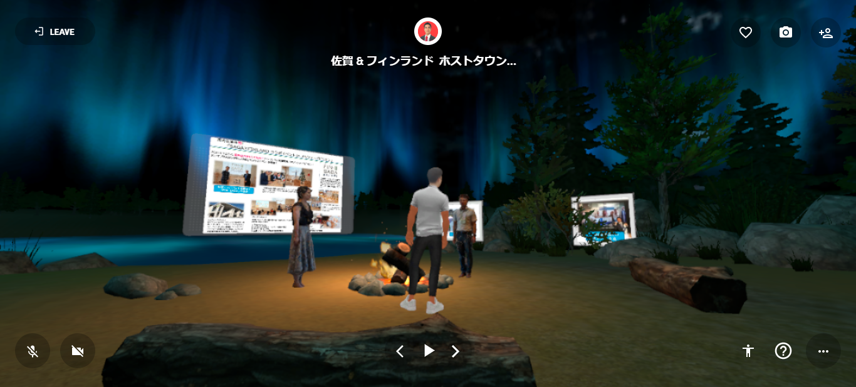
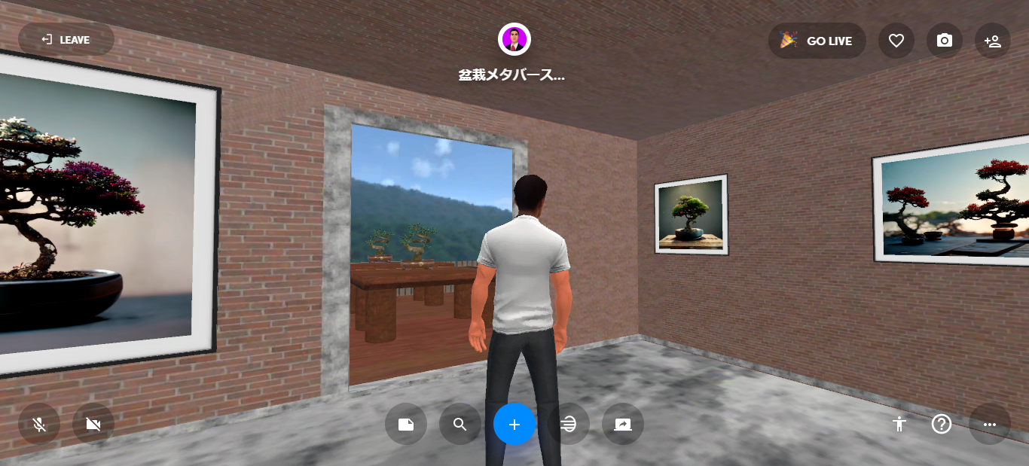
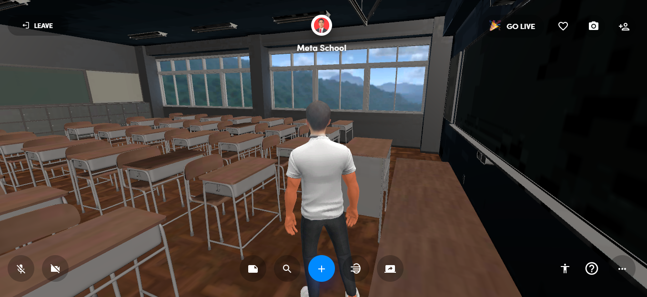
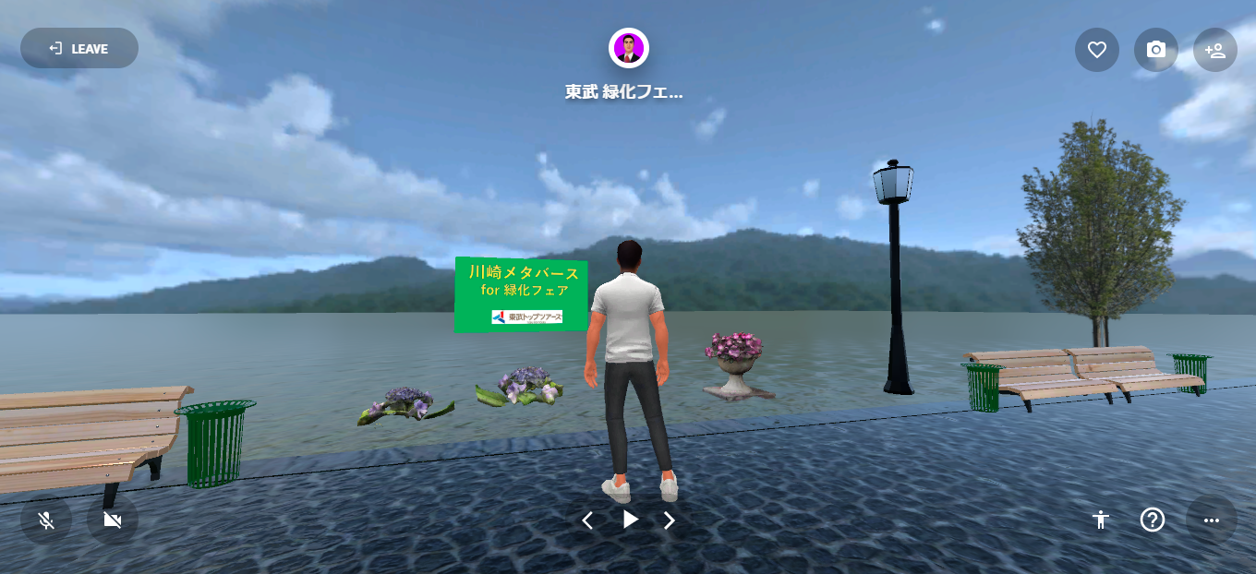
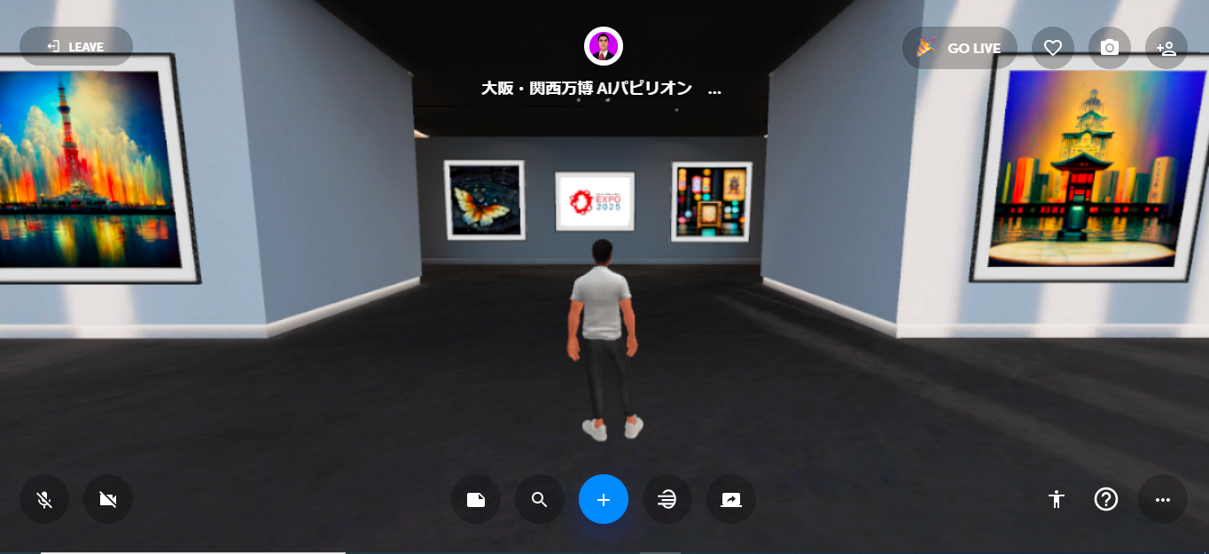
当社の観光メタバース ー作成事例ー
当社ではすでにメタバースを複数作成、自治体様に一部納品しております。
佐賀県庁 吉野ケ里
ホストタウン フィンランド
盆栽展
教室
緑化フェア
関西万博

Slide 8
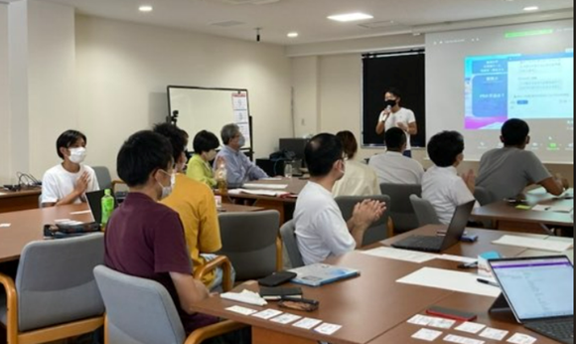
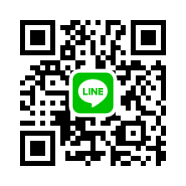
当社の観光メタバース ー地元学生との共同制作ー
2022年8月27日に、佐賀県庁と一般社団法人デジタル田園都市国家構想応援団の合同イベントとして「大学生が作る地域メタバース＆地域NFTプロジェクト」を実施しました。
佐賀大学や長崎大学の学生たちは、メタバースの作成やNFTの作成というWEB3.0の技術を学習しており、2022年9月22日～25日で開催された東京ビッグサイトでのツーリズムEXPO当社ブースで紹介するメタバースを共同作成しました。
東武デジタルソリューションアカウント
ぜひお友だち登録後、
観光メタバースを実際にお試しください！

Slide 9
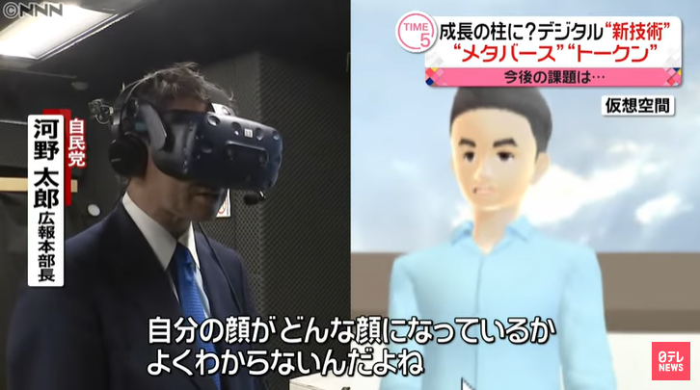
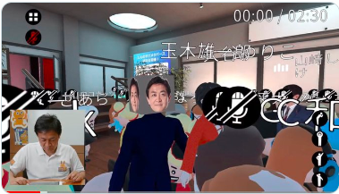
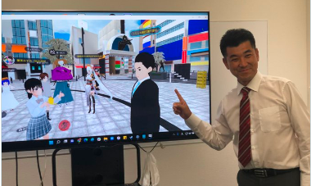
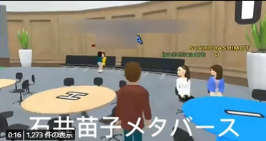
観光だけではない！2022年参議院選挙でのメタバース活用事例
自民党がメタバーストークンを活用したことで、全政党にメタバース活用が一気に広がりました。2022年の参議院選挙時には、当社は各政党向けにメタバースを作成、実際に運用をさせていただきました。
国民民主党
玉木雄一郎代表のメタバース
当社作成
立憲民主党
泉健太代表のメタバース
当社作成
日本維新の会
石井苗子参議院議員のメタバース
当社作成

Slide 10
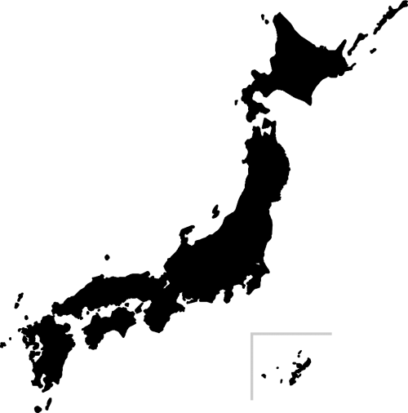
日本全国で観光メタバース
日本全国各地の市町村で観光メタバースを作成することで、「日本旅行」を手軽に出来るようにします。国内はもちろん、インバウンド向けにも発信を行っていきます。
知る
興味を
持つ
訪れる
知る・興味を持つきっかけ作りを、
メタバースが担う
メタバースで体験した観光地に、実際に訪問し、体感してもらう
メタバースを体験することで、地域に興味を持ってもらう
メタバースを全国で作成！

Slide 11
事業者紹介
経営理念
“Warm Heart” ～ありがとうの連鎖を～
私たちは、「人」が主人公、財産であることを経営の根幹に据えます。仕事を通じてお客さま、お取引先、そして地域の人々と ともに明日（あした）へつなぐ「ありがとう」を共創し、安全・安心と最上のサービスにより期待を超える感動を創造します。
シンボルマークの三つの「T」は、「TOBU TOP TOURS」の「T」とお客さま、お取引先、社員間の「ありがとう＝Thanks」の連鎖を意味しているとともに、 マーク中心に見える「人」の形が「人が主人公、財産である」ことを表し、弊社の経営理念をシンプルかつダイレクトに表現しています。 色は東武トラベルのマークカラー、トップツアーのマークカラー、東武グループのコーポレートロゴカラーを使用し、3社の融合を表現しています。
商号 | 東武トップツアーズ株式会社（TOBU TOP TOURS CO.,LTD.）
登録番号 | 観光庁長官登録旅行業第38号
本社 | 東京都墨田区押上一丁目1番2号 東京スカイツリーイーストタワー
設立 | 平成27年4月1日
創業 | 昭和31年1月31日
代表者 | 代表取締役社長 百木田 康二
従業員 | 2,450名（2021年4月1日現在）
加盟団体 | （一般社団法人）日本旅行業協会正会員 （一般社団法人）日本旅行業協会ボンド保証会員 旅行業公正取引協議会会員 IATA（国際航空運送協会） PATA、ASTA、UFTAA
各事業部署のご案内（法人のお客さま）
法人事業
MICE
教育旅行事業
東武トップツアーズの法人事業は、あらゆるニーズをワンストップで実現する！それが、
東武トップツアーズの願いです。
長年旅行業で培ってきた｢おもてなし力」「Warm Heart」をイベント・会議運営に融合し、新たなMICEビジネスを展開しております。
小学校から大学まで､修学旅行はもとより海外交流事業や各種 研修旅行など学校教育に関するあらゆるご用命にお応えしています。
公務関連事業
国際・訪日事業
スポーツツーリズム
海外の視察・交流から大会・学会・国際会議までそれぞれのニーズにお応えします。
従来の欧米からのお客さまに加え、アジアからの訪日旅行者の受け入れ体制も強化しています。
弊社は2020年に向けてスポーツツーリズムを推進しています。
ビジネスサポート
スポーツ関連事業の推進
宗教・文化関連旅行
人材サービスを中心としたアウトソーシングを業務受託し、「お客さまのお役に立つ（問題解決）」ホスピタリティーサービスを提供します。
全国のスポーツツーリズムを推進し、おもてなしの心で国際交流の場を創出して参ります。
旅行業のノウハウと宗教行事を数多く取り扱ってきた経年を 生かして、心に残る行事となるようお手伝いをさせていただきます。
BTM(ビジネストラベルマネジメント)事業
（個人のお客さま）
カウンター事業
メディア事業
東武旅倶楽部
クレジットカード・商品券等のご利用
社内出張規定の改善と徹底、危機管理・業務効率化、出張経費を削減などの業務課題に私たちがお役に立ちます！

